Slide 1
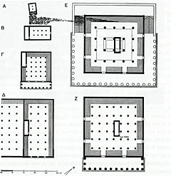
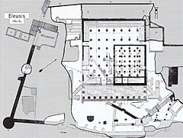
Τελεστήρια της Ελευσίνας. 6^{ος} – 2^{ος} αι π.Χ. Το περίκλειο Τελεστήριο των αρχιτεκτόνων Κοροίβου Μεταγένους και Ξενοκλέους, με την προσθήκη της στοάς του αρχιτέκτονα Φίλωνος, τέλη 4^{ου} αι. π.Χ..

Slide 2
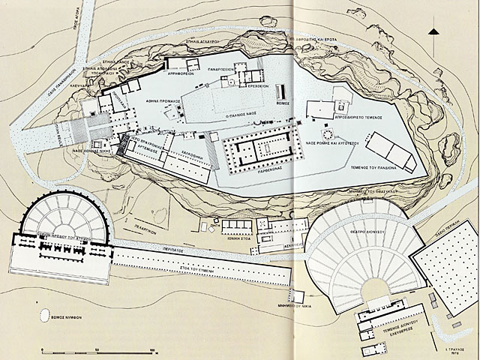
N. Κλιτύς Ακροπόλεως. Διονυσιακό Θέατρο και Ωδείο Περικλέους.

Slide 3
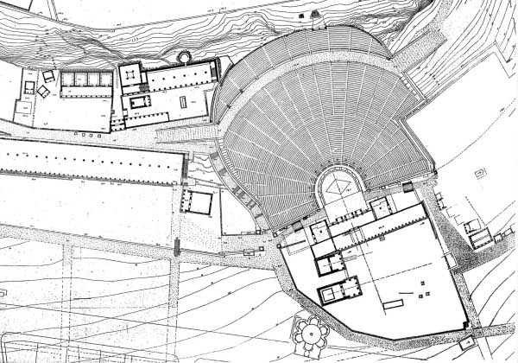
Αθήνα. Θέατρο και Ιερό Διονύσου

Slide 4
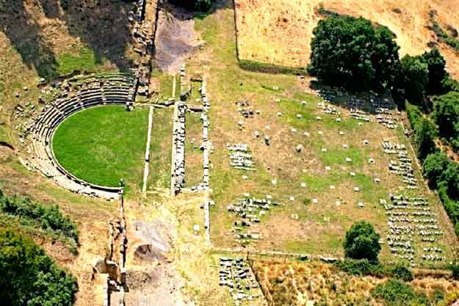
Μεγαλόπολη. Θερσίλειο. 4^{ος} αι. π.Χ.

Slide 5
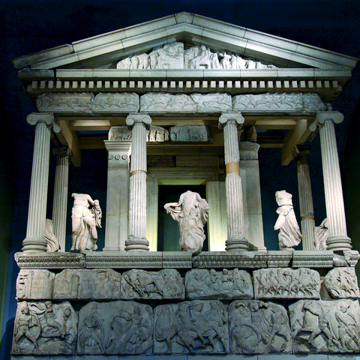
Μνημείο Νηρηίδων από την Ξάνθο της Λυκίας. Περ. 380 π.Χ. Λονδίνο, Βρετανικό Μουσείο.

Slide 6
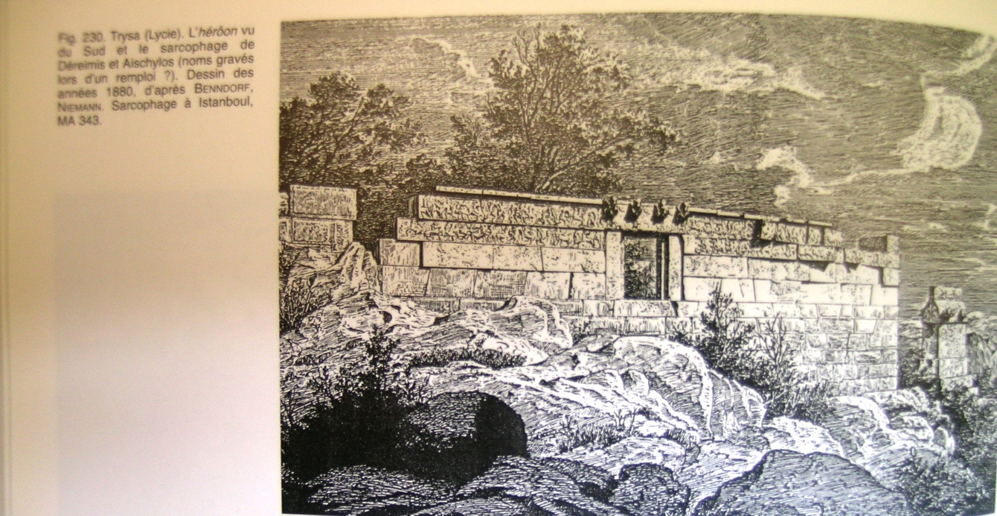
Τρύσα. Λυκία. Το Ηρώον, περ. 370 π.Χ

Slide 7
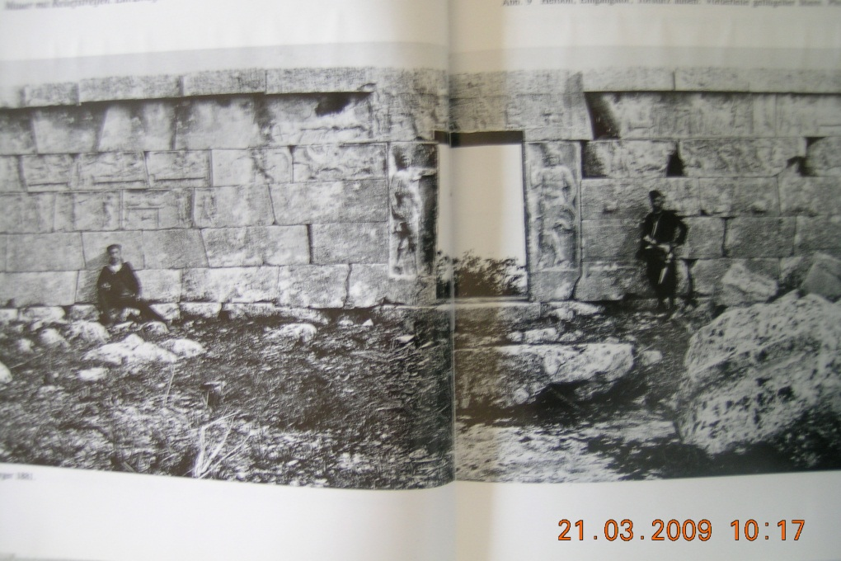
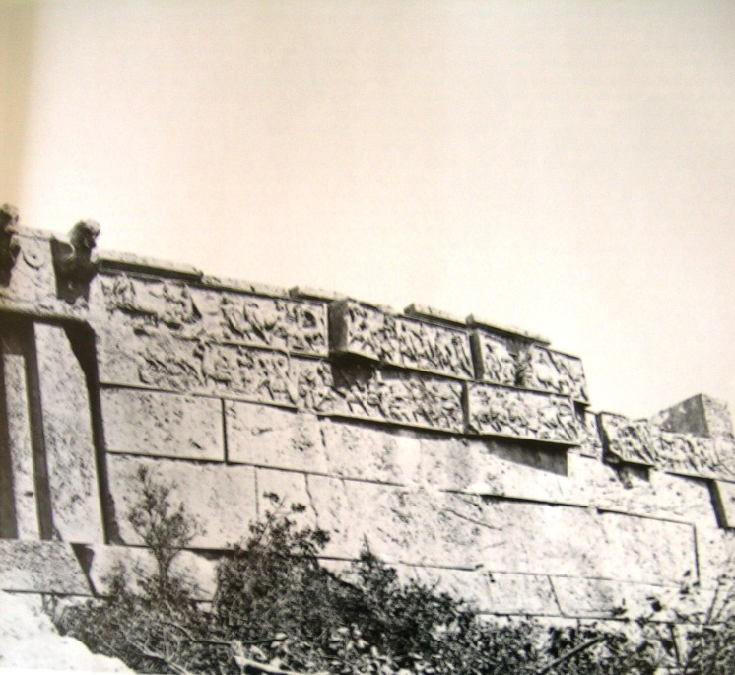
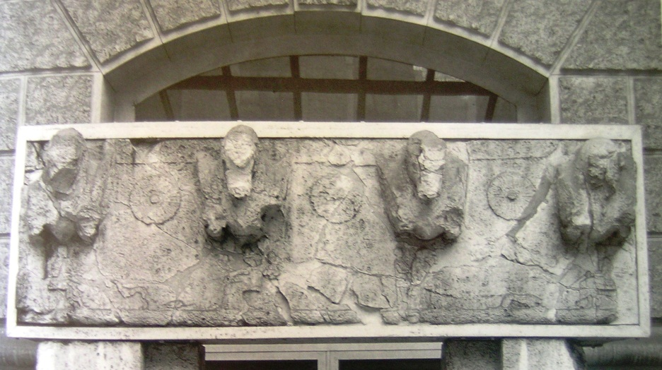
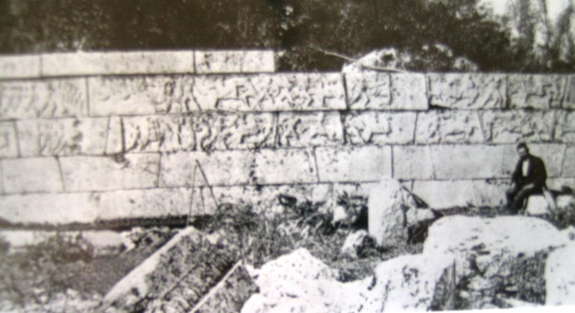
Το Ηρώον στην Τρύσα της Λυκίας. Λεπτομέρειες.

Slide 8
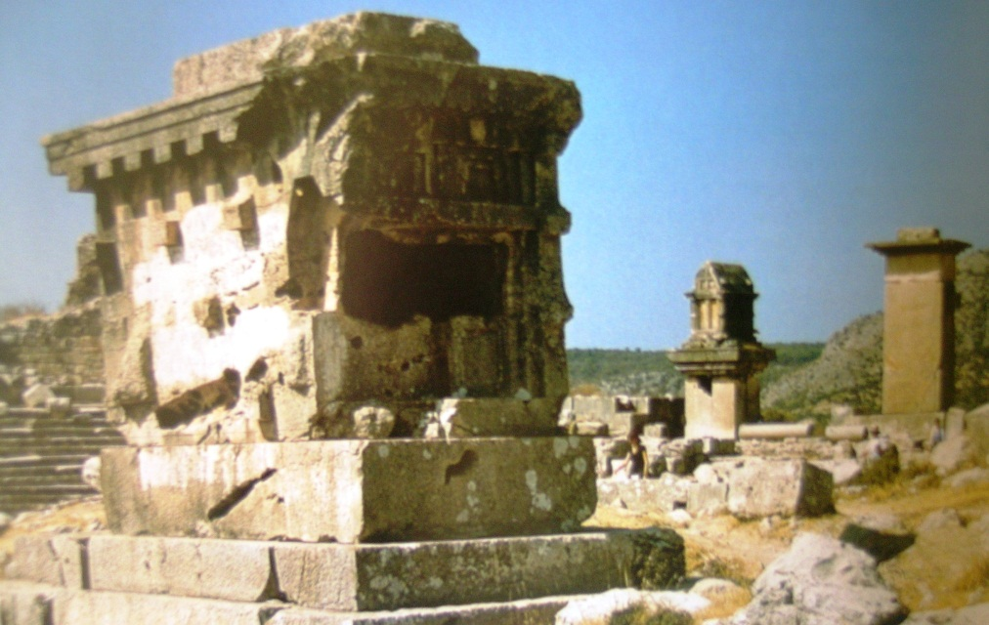
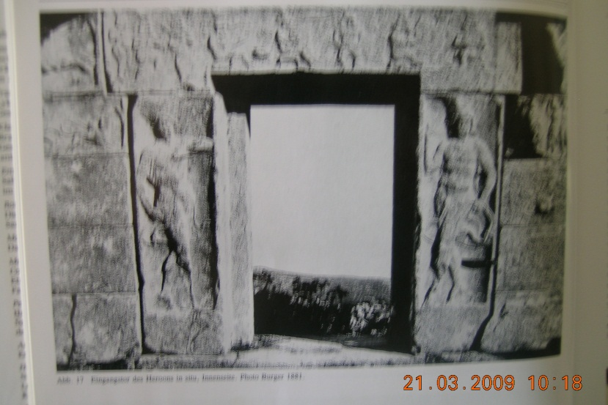
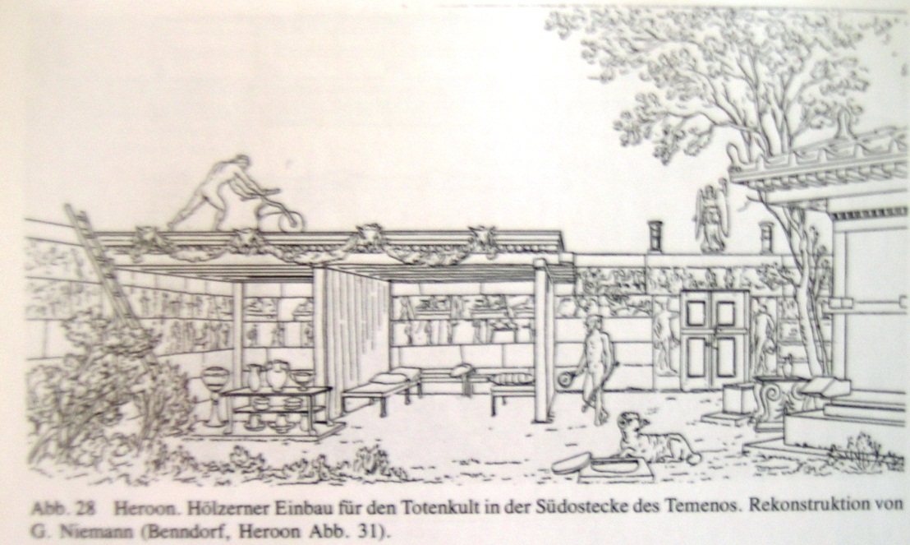
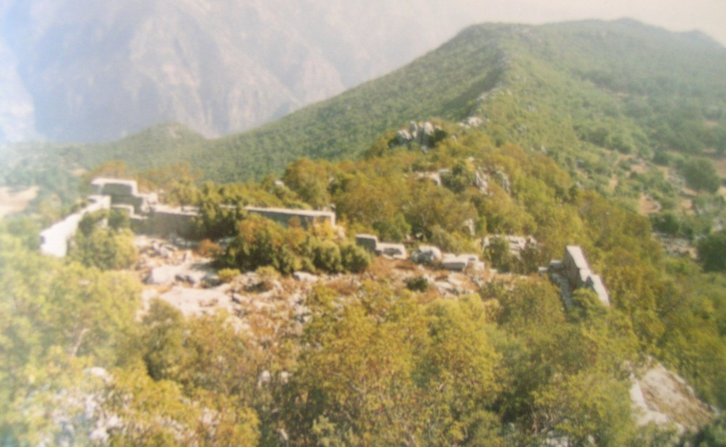
Το Ηρώον στην Τρύσα της Λυκίας. Λεπτομέρειες.

Slide 9
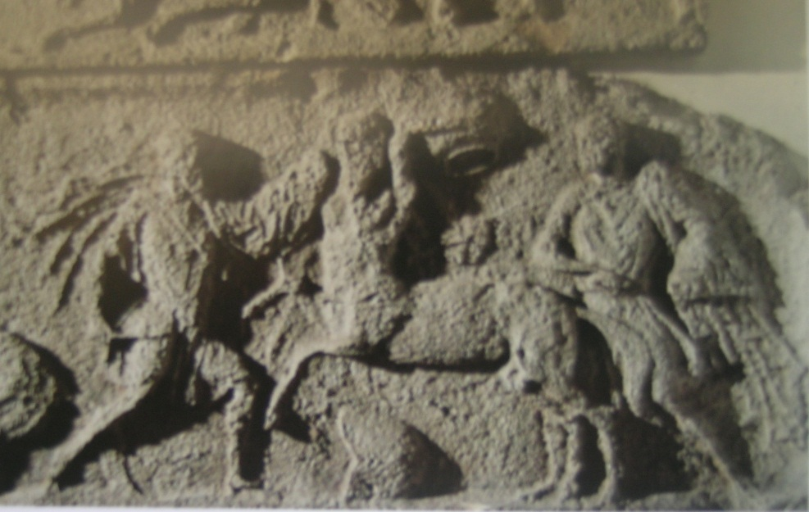
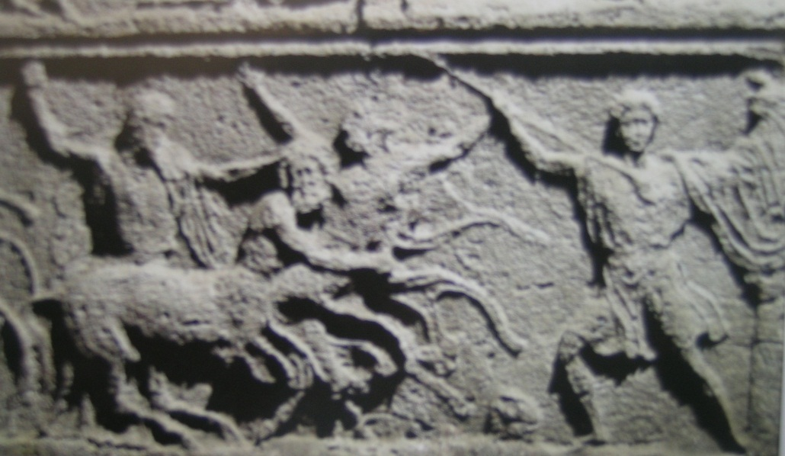
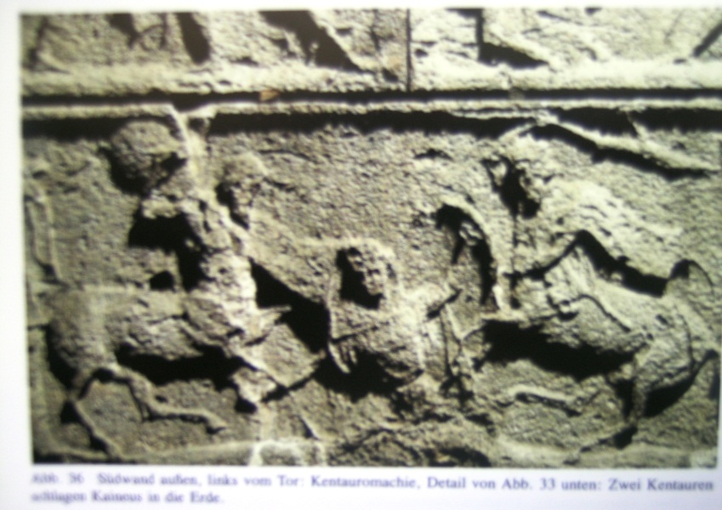
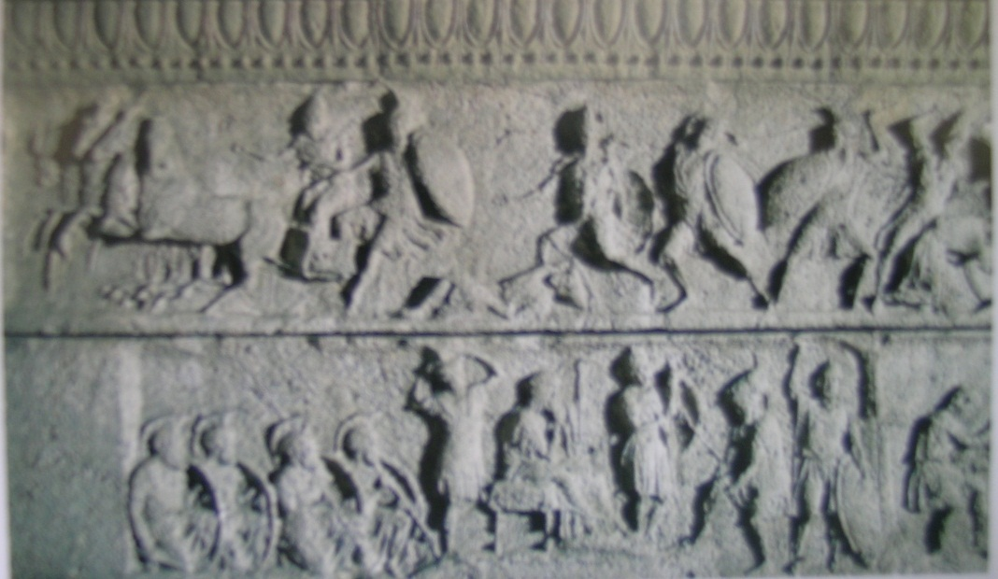
Το Ηρώον στην Τρύσα της Λυκίας. Οι ζωφόροι, Βιέννη, Μουσείο Ιστορίας της Τέχνης.

Slide 10
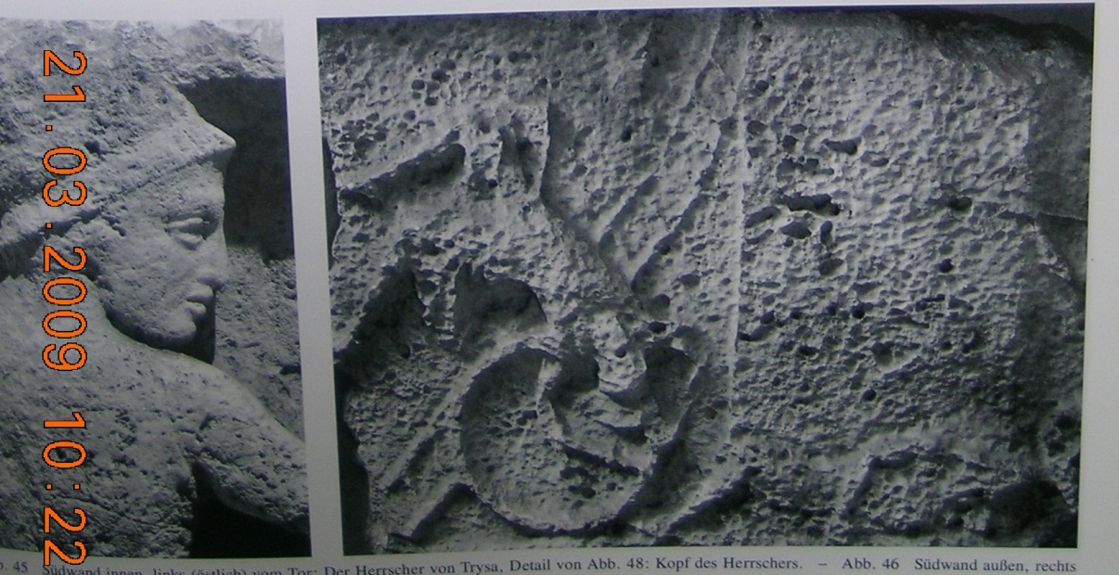
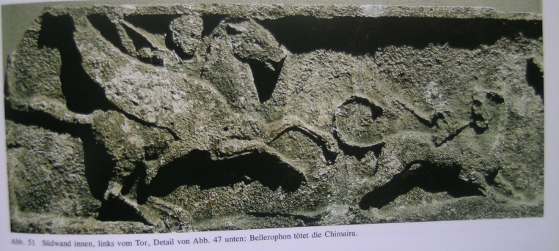
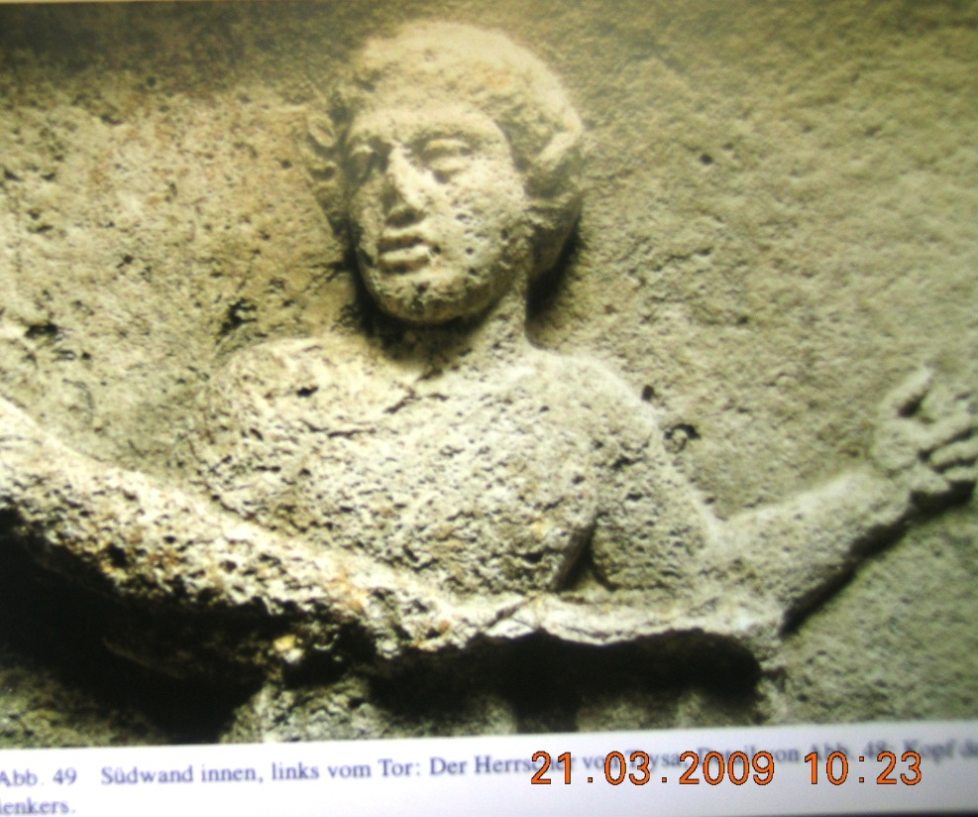
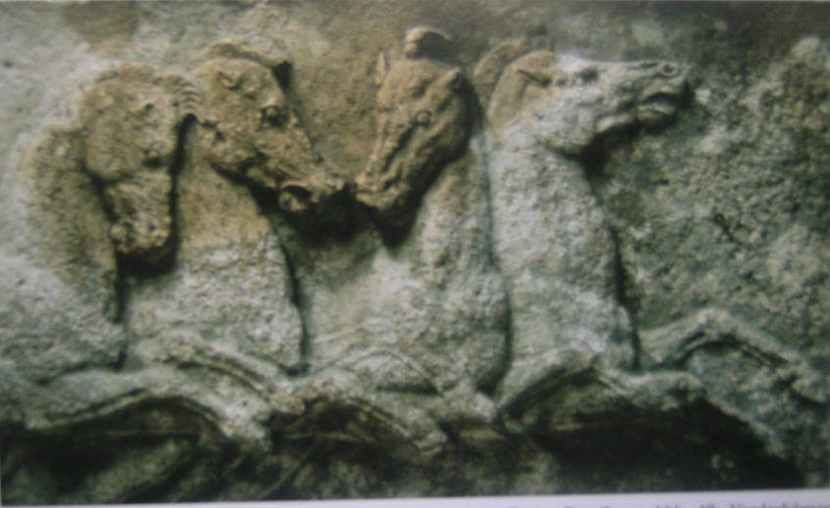
Το Ηρώον στην Τρύσα της Λυκίας. Οι ζωφόροι, Βιέννη, Μουσείο Ιστορίας της Τέχνης

Slide 11
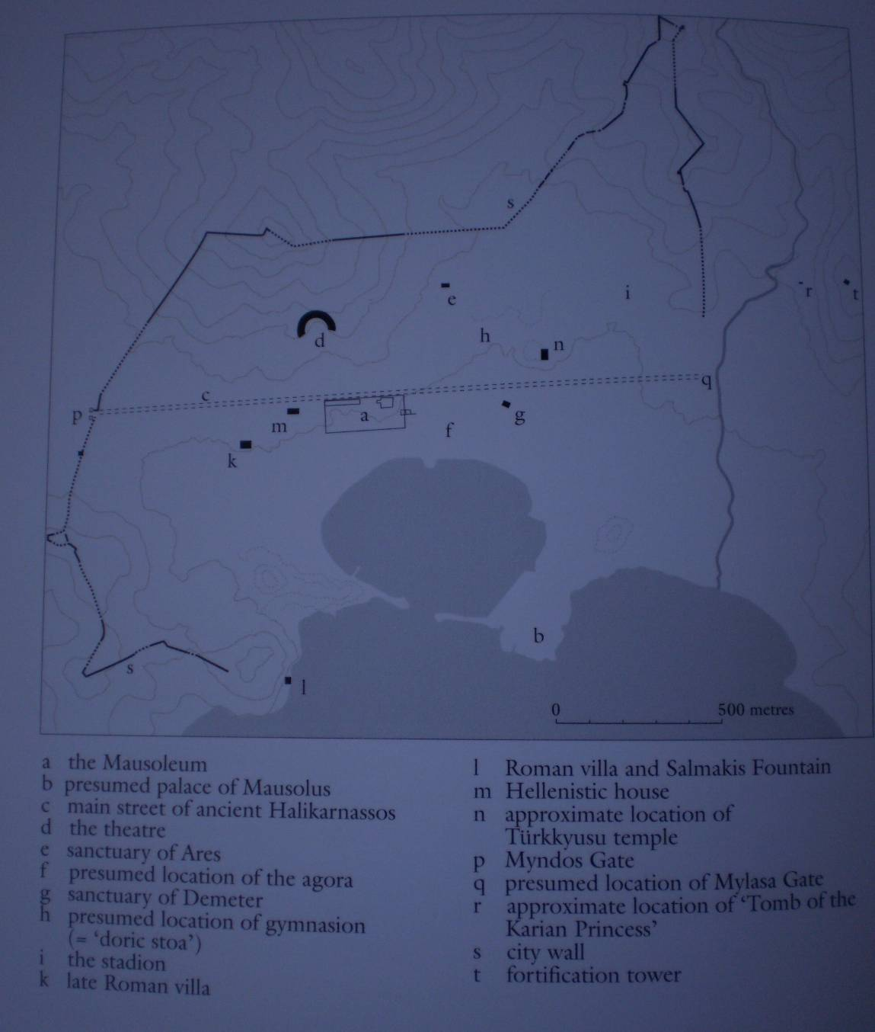
Το Μαυσωλείο στην Αλικαρνασσό της Καρίας. Ένα από τα Επτά Θαύματα του Αρχαίου Κόσμου.

Slide 12
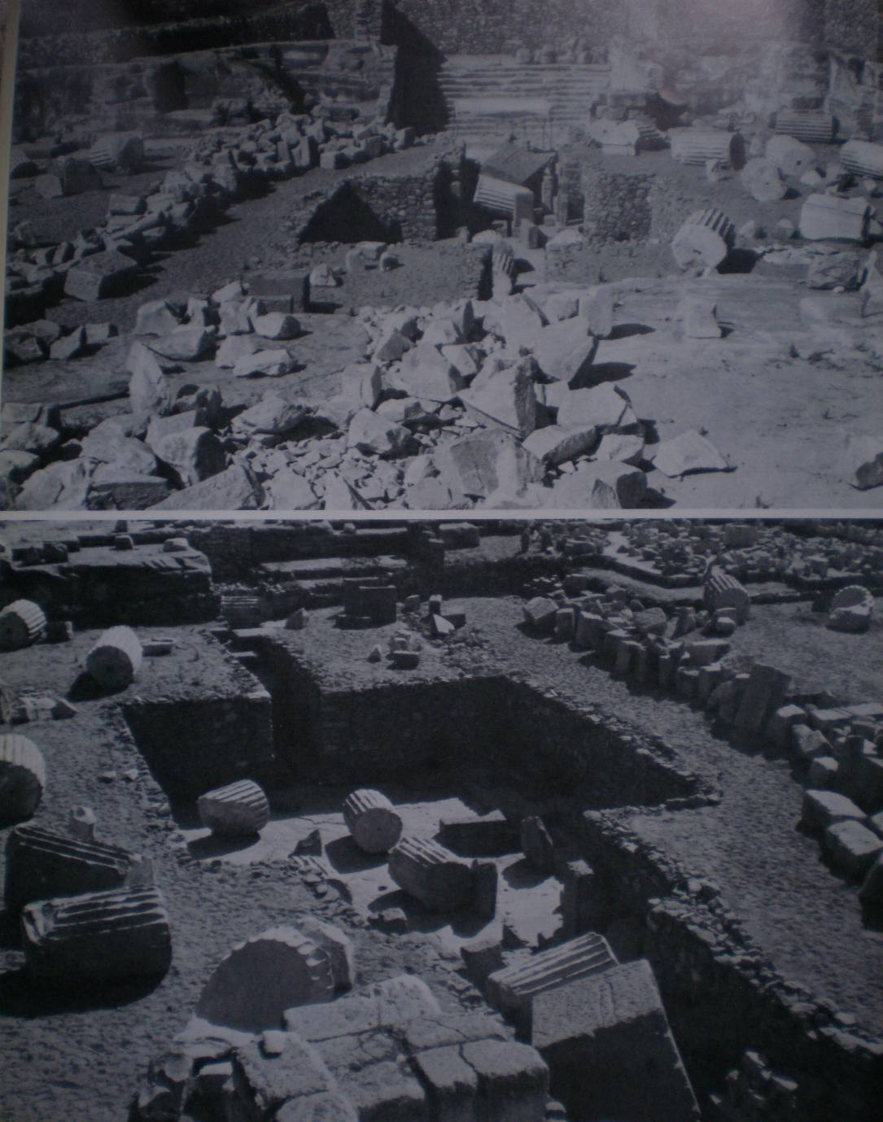
Θεμέλια του Μαυσωλείου της Αλικαρνασσού κατά χώραν

Slide 13
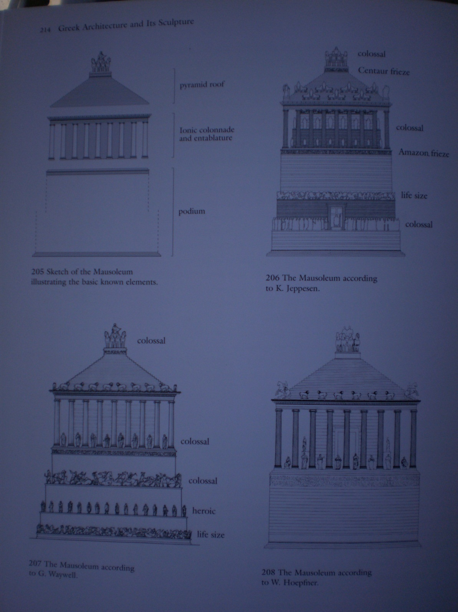
Aναπαραστάσεις του Μαυσωλείου της Αλικαρνασσού

Slide 14
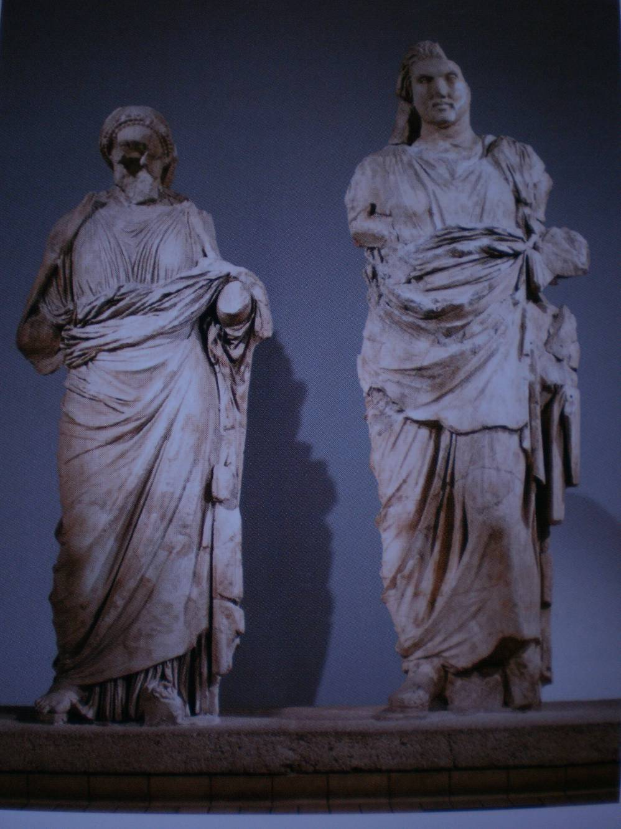
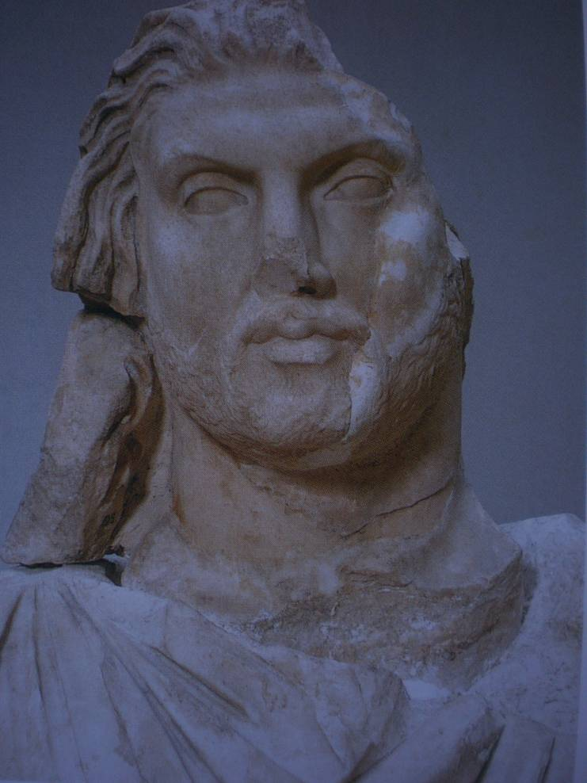
Γλυπτά από το Μαυσωλείο της Αλικαρνασσού. Ο λεγόμενος Μαύσωλος και η λεγόμενη Αρτεμισία. Λονδίνο, Βρετανικό Μουσείο.

Slide 15
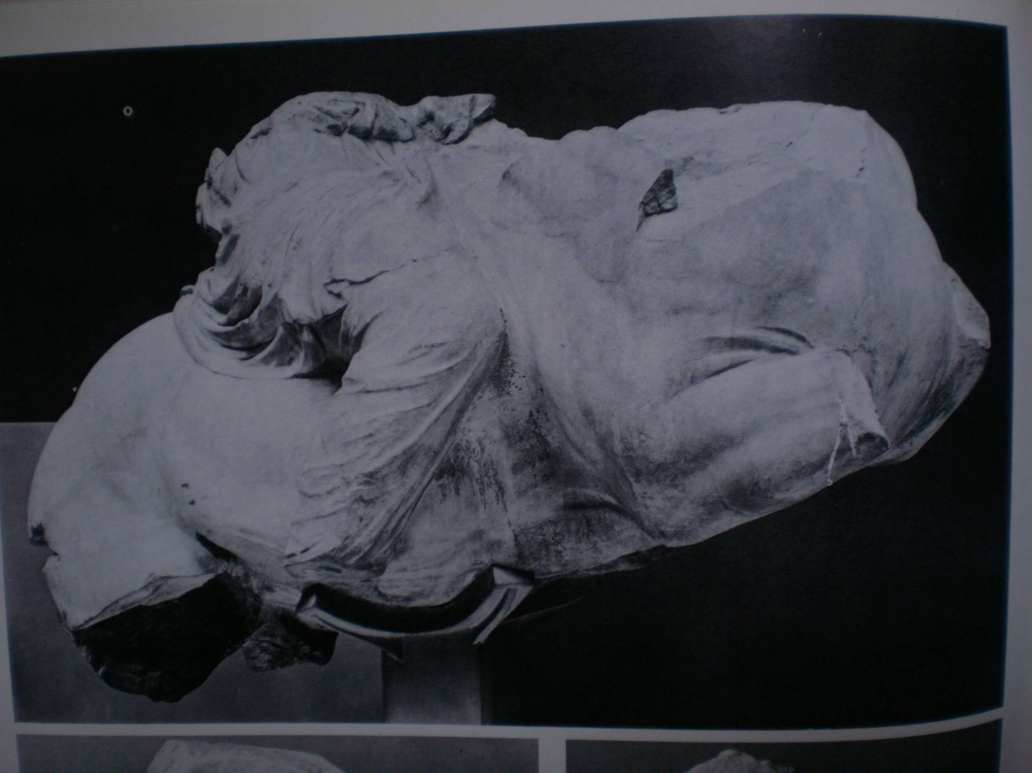
Γλυπτά από το Μαυσωλείο της Αλικαρνασσού. Έφιππος Πέρσης, Λονδίνο, Βρετανικό Μουσείο.

Slide 16
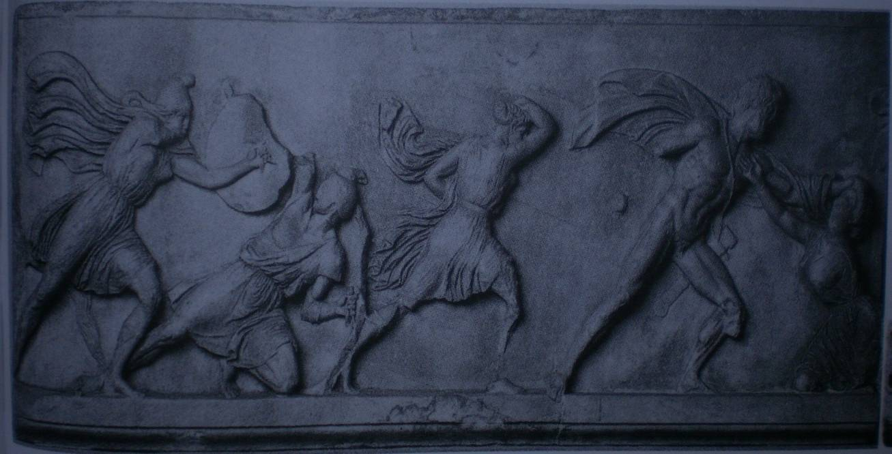
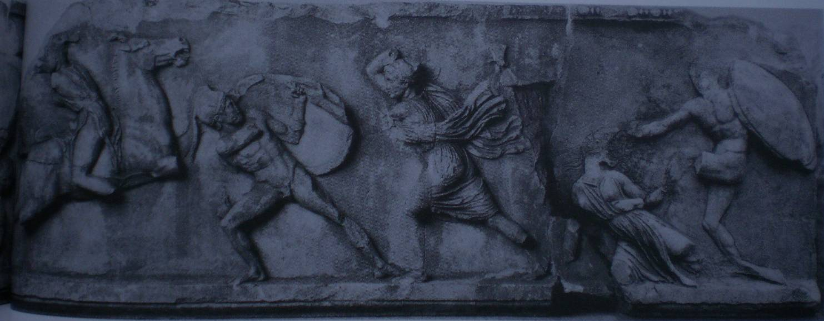
Η ζωφόρος με την Αμαζονομαχία από το Μαυσωλείο της Αλικαρνασσού. Λονδίνο, Βρετανικό Μουσείο και Αρχαιολογικό Μουσείο Bodrum.

